Slide 1


第二章 定解问题与偏微分方程理论(一)
主讲：杨春

Slide 2
主要内容
一、波动方程
二、边界条件与初始条件

Slide 3
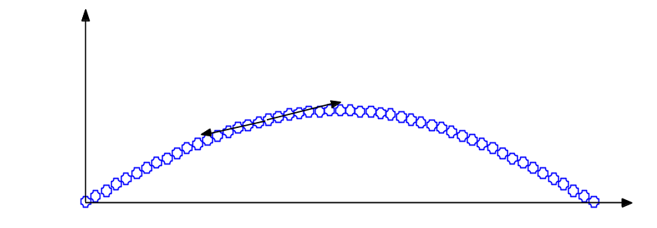
本章将学习定解问题与偏微分方程理论。
一、波动方程
(一)、细弦横振动方程
波动方程是一类典型的数学物理方程，许多物理问题，如细弦振动、细杆振动、高频传输线的电流与电压、电磁波等，都涉及所谓的波动方程。我们要求认识波动方程，能够用一定方法求解部分波动方程定解问题。
下面通过两端固定的细弦振动模型导出最简单的一维齐次波动方程。
1、物理背景
一根均匀柔软的细弦线，一端固定在坐标原点，另一端沿x轴拉紧固定在x轴上的L处，受到扰动，开始沿x轴（平衡位置）上下作微小横振动（细弦线上各点运动方向垂直于x轴）。试建立细弦线上任意点位移函数u(x，t)所满足的规律。

Slide 4
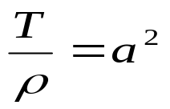
u
2、方程推导
T₂
设细弦线各点线密度为ρ，细弦线质点之间相互作用力为张力T(x，t) 。
ds
α₁
α₂
T₁
水平合力为零 => T₂ cos α₂－T₁ cos α₁ = 0。
x
O
因为微小振动，所以：
T₂≈T₁≈T.
x x+dx
铅直合力: T( sin α₂ － sin α₁) =T( tan α₂ － tan α₁)
由牛二律得：T( tan α₂ － tan α₁) = ρ d x u _{tt}
即：T[ u_{x}(x+dx，t)－u_{x}(x，t)] = ρdx u_{tt}
根据有限增量公式得到：T u_{xx} (x+θdx，t) dx = ρdx u_{tt}
化简后得到：u_{tt} = a² u_{xx}
其中：
该方程称为一维齐次波动方程。

Slide 5
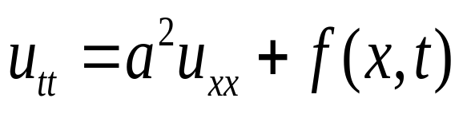
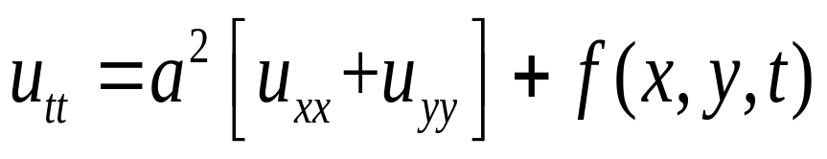
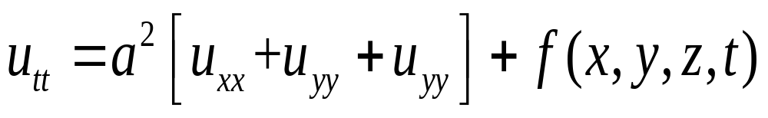
u
T₂
如果要考虑细弦重量和外力作用，那么可以导出方程形式为：
ds
α₁
α₂
T₁
x
O
x x+dx
如果还要考虑细弦受到的阻尼，那么，方程中还会包含阻尼项。
波动方程二维与三维形式为：

Slide 6
(二)、细杆振动
1、问题描述
设均匀细杆长为L，线密度为ρ，杨氏模量为Y，杆的一端固定在坐标原点，细杆受到沿杆长方向的扰动（沿x轴方向的振动）。试建立杆上质点位移函数u(x，t)的纵向振动方程。
2、方程推导
u(x,t)
u(x+dx,t)
O
x x+dx
x
L
由牛顿第二定律：
SY[u _{x}(x + d x，t)－u _{x}(x，t)]= ρ S d x u _{tt}
化简得到：u_{tt} = a² u_{xx}
其中：a² = Y/ρ。

Slide 7
(三)、高频传输线电流电压
1、问题描述
考虑双线传输线，把单位传输线所具有的导线电阻、线间电导、电容以及电感分别记作R,g,c和L.建立电压u(x,t)和电流强度i(x,t)所满足的微分方程。
2、简要背景
对于直流电或低频交流电，同一支路的电流相等。
但对于高频交流电，电路中的自感和电容效应将使得电路中电流与电压不仅与时间有关，而且与空间位置有关。
所以，对于高频传输线，我们要讨论传输线上电压与电流随时空的变化规律。
也就是研究电压 u(x,t)与电流i(x,t)所要满足的微分方程。

Slide 8
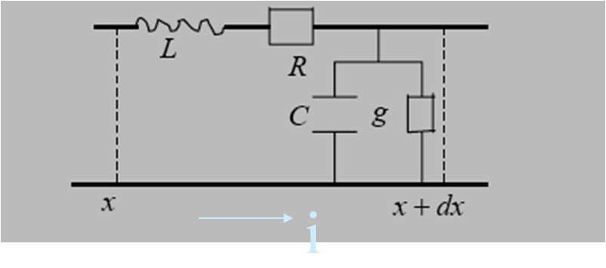
3、方程推导
传输线上电阻、电感，线间电容、电导考虑为均匀分布，于是可画出微元等效电路图：
(1)、电压增量【克希荷夫回路电压定律】
(2)、电流增量【克希荷夫节点电流定律】

Slide 9
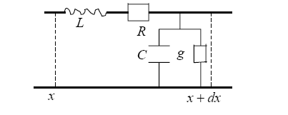


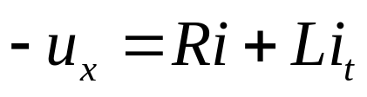
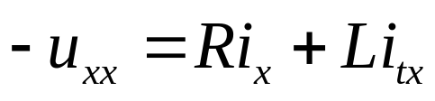
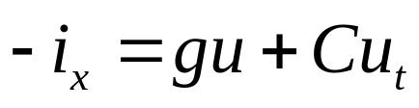
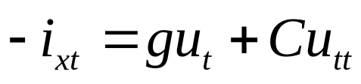

根据拉格朗日中值定理得到：
i
化简得到：

Slide 10
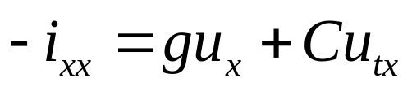
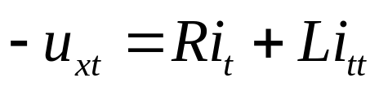

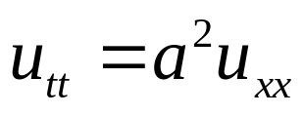
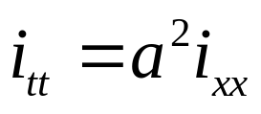
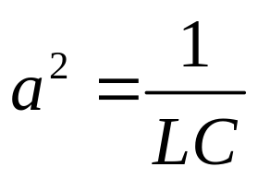
如果忽略电阻和电导，那么得到：
其中：
i

Slide 11
说明：1、波动方程与热传导方程的建立是通过所谓的“微元法”。
“微元法”建立方程的步骤是：
(1).明确物理过程与研究对象(待研究物理量);
(2).分析微元和相邻部分的相互作用，根据物理定律用算式表达这种作用;
(3).化简、整理算式。
2、除振动、高频传输线对应波动方程之外，还有许多物理问题都可能对应波动方程，如一定条件下的的电磁波等，所以，波动方程是典型的数学物理方程。
3、不同的物理问题对应相同的数学方程，这就使得我们能够用一类物理问题去描述或者模拟另一类物理问题。

Slide 12
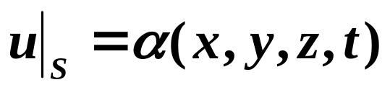
二、边界条件与初始条件
首先指出：具体物理系统所处物理状况除受一般物理规律支配外，还受系统所处的“环境”和系统的“历史状况”的影响。
系统所处的“环境”状况：边界条件.
系统的“历史”状况：初值条件.
带有“条件”的偏微分方程数学表达式，称为定解问题。
我们主要任务：学习一些典型定解问题求解方法。
(一)、边界条件类型
1、边界条件形式：待求物理量【方程中待求函数】在某边界上的表达式。
2、边界条件可能类型：根据系统具体情况，边界条件可能出现如下类型：
I. 第一类边界条件:

Slide 13
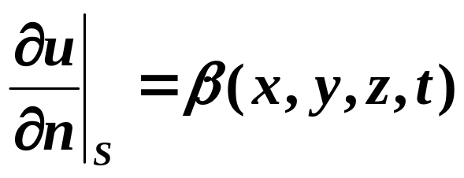
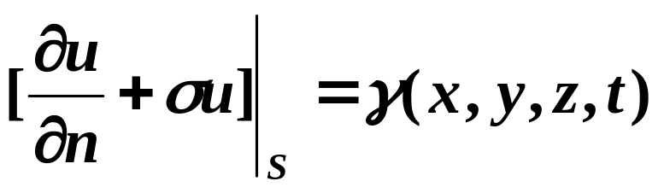
II. 第二类边界条件:
III. 第三类边界条件:
注：1、一个边界写出一个边界条件，至于类型，根据具体情况确定。
2、只要环境影响通过了系统某一边界，就要写出该边界的边界条件。
3、如何写边界条件： (1) 明确环境影响通过的所有边界；(2) 明确环境影响通过的所有边界；(3)利用物理规律写出待求物理量在边界上的表达式。

Slide 14

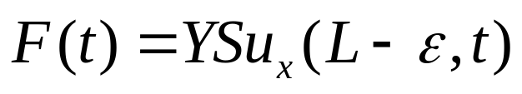
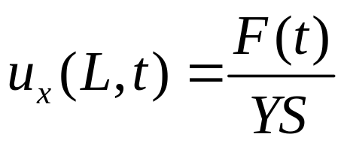
例1 细杆在x=0处固定，在x=L端受外力F(t)的作用，作微小纵振动。写出其边界条件。
分析：环境影响通过的边界为：x=0与x=L.显然：u(0,t)=0.
用微元法分析边界X=L的状况。
F(t)
O
L-ε
L
x
根据牛顿第三定律：
当ε→0时，得到x=L的边界条件：

Slide 15

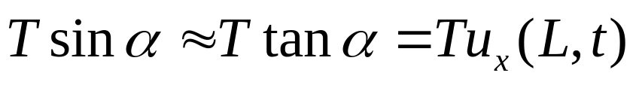
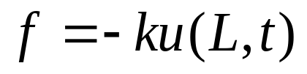
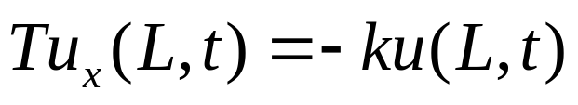
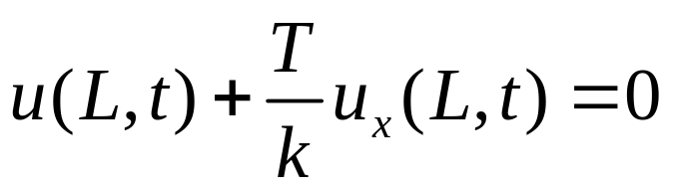
例2 设弦线在x=0固定，另一端x=L处与一弹簧连接作横振动。写出边界条件。
解：根据题意画出示意图：
y
T
首先：在x=0端，显然：u(0,t)=0；
α
其次，在x=L端，弦线张力的竖直分力：
O
L
x
考虑微小振动，因此：
弹簧在x=L端产生的竖直弹性力为：
竖直方向两个力相等：
整理后得到： ,即得到第三类边界条件。

Slide 16
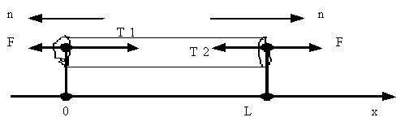
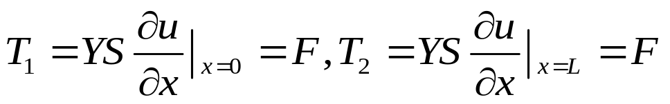
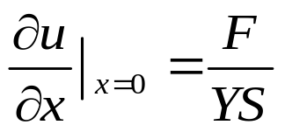
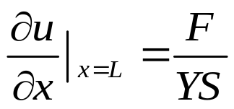
例3 长为L的均匀杆两端受到拉力F的 作用而振动，写出边界条件。
解：根据题意画出示意图：
对于x=0和x=L端来说，显然：F = T1，且 F=T2
根据胡克定律：
所以，得到两个边界条件分别为：

Slide 17
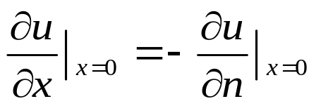
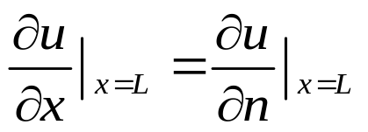
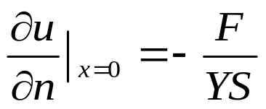
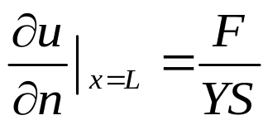
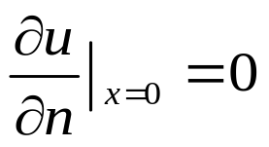

注：1、如果用第二类边界条件标准形式表达，那么：
根据图意：
所以，得到两个边界条件的标准形式分别为：
2、如果例题中边界没有受到外力作用(F=0，称为自由端)，那么，边界条件为：
记住：自由端的边界条件是：第二类边界条件为齐次边界条件。

Slide 18
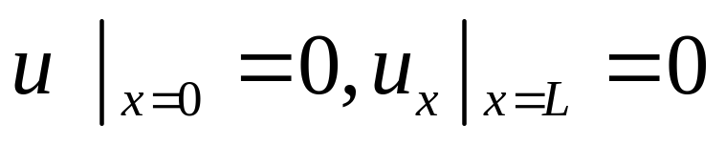
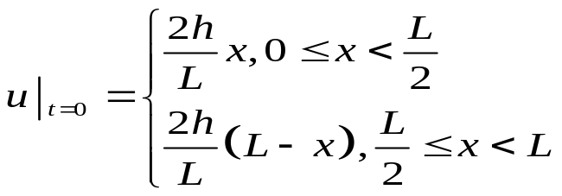
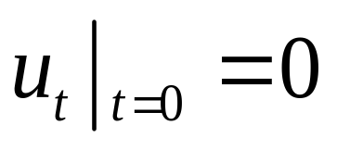
例题4 长为L的均匀杆，一端固定在车壁上，另一端自由。车子以速度v行驶突然停止，写出边界条件。
解：注意到两个边界一段固定，一端自由，因此边界条件为：
(二)、初始条件
初始条件是系统在t = 0 时的状态。初始条件的个数等于微分方程的阶数。
例题5 一根长为L，两端固定的弦，用手把它的中点横向拉开距离h，然后松手让其自由振动。写出其初始条件。
y
(L/2,h)
O
x
L/2
L

Slide 19
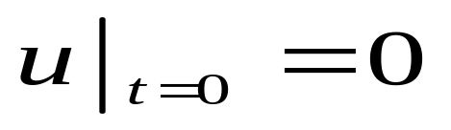
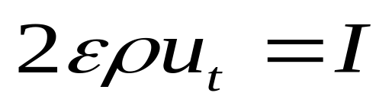
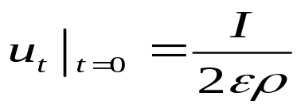
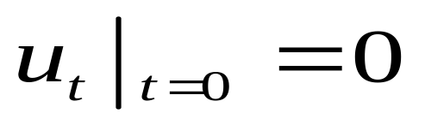
例题6 一根长为L，线密度为ρ，两端固定,的弦，在中点受到冲量I的作用开始振动。写出其初始条件。
解：根据问题背景，需要写出位移初始与速度初始条件。
首先，作用瞬间，弦上点未离开平衡位置，所以：
y
L/2-ε
L/2+ε
O
x
其次，弦的中点邻域(L/2-ε, L/2+ε)受到冲量I的作用。
L/2
L
根据动量定理：
所以，得到速度初始条件：在邻域内有：
而在邻域外有： 。

Slide 20
课外练习：
习题2.1（P.23）1，2, 3, 5.

Slide 21
Thank You !

